Slide 1
Презентация на тему: «СЕЧЕНИЯ»
Преподаватель: Гомозова Л.Н.

Slide 2
Содержание
Сечение
Суть использования сечения
Виды сечений
а) Наложенные
б) Вынесенные
4) Построение сечений
5) Обозначение сечений
6) Особенности выполнения сечений
7) Источники

Slide 3
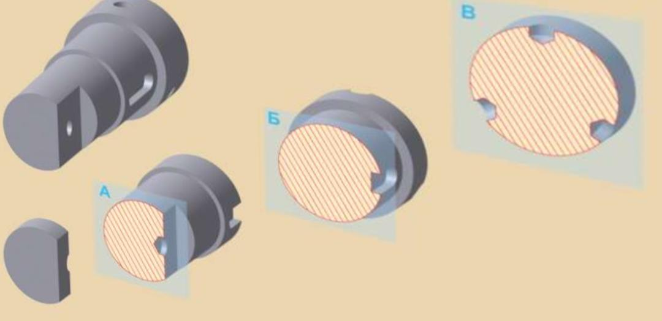
Сечение - Это изображение фигуры, получающееся при мысленном рассечении предмета одной или несколькими плоскостями
В сечении показывается только то, что попало в секущую плоскость

Slide 4
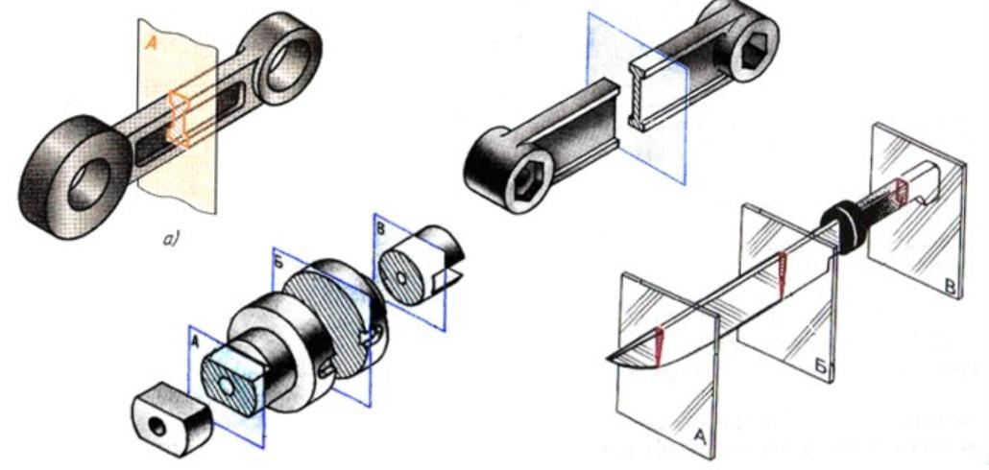
Суть использования сечения
Часть детали, геометрическую форму которой трудно установить по чертежу, мысленно рассекают секущей плоскостью

Slide 5
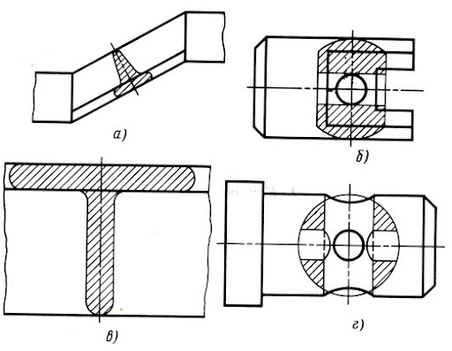
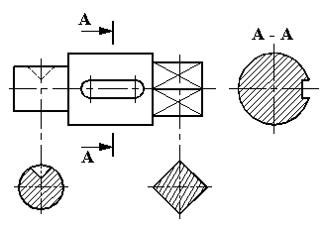
Виды сечений
Вынесенные
Наложенные

Slide 6
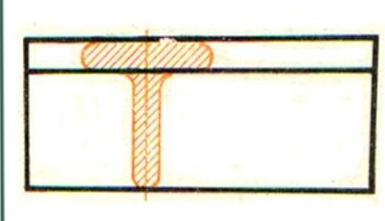
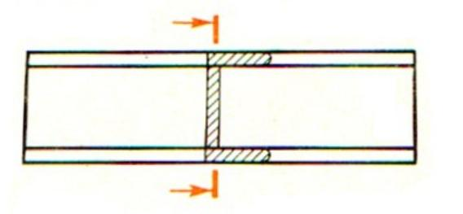
Наложенные
Изображение сечения накладывается непосредственно на вид.
Обводится сплошной тонкой линией.
Заштриховывается
Сечение симметричной
формы не обозначается
Сечение несимметричное
обозначается разомкнутой линией со стрелочками (без букв)

Slide 7
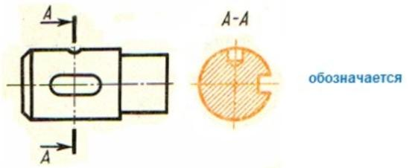
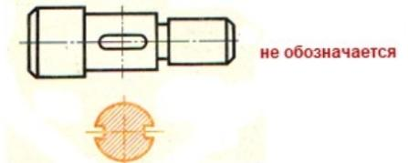
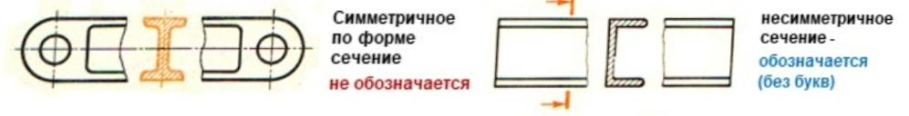
Вынесенные
Изображение сечения располагается вне контура вида.Обводится сплошной толстой основной линией.Заштриховывается
1) Сечение расположенное непосредственно на продолжении линии сечения (только для симметричного по форме сечения)
2) Сечение расположенное на любом свободном месте чертежа или на месте другого вида
Сечение расположенное в разрыве изображения вида

Slide 8
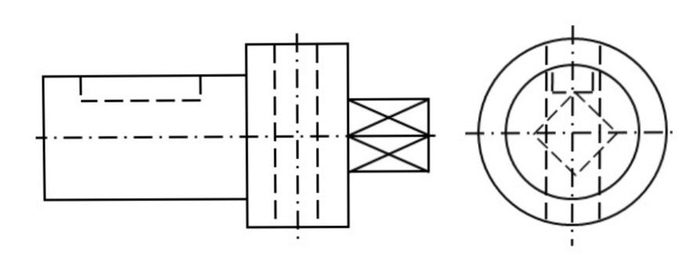
Построение сечений
1. Анализ геометрической формы детали.

Slide 9
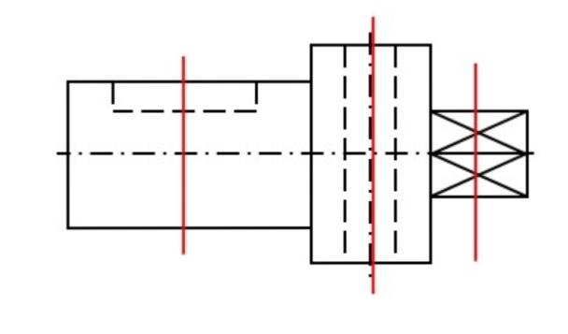
2. Выбор места введения секущих плоскостей
3. Мысленное представление фигур сечений и анализ их графического состава

Slide 10
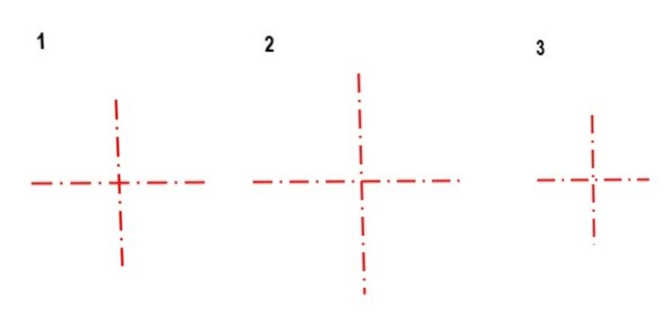
4. Построение фигур сечений: а) проведение центровых линий фигуры сечения

Slide 11
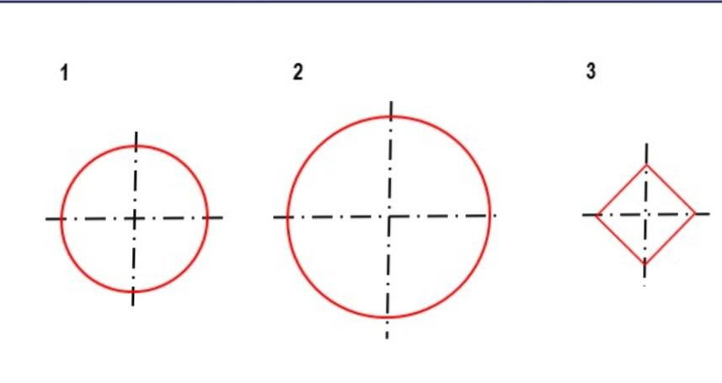
б) Построение общего очертания фигуры сечения

Slide 12
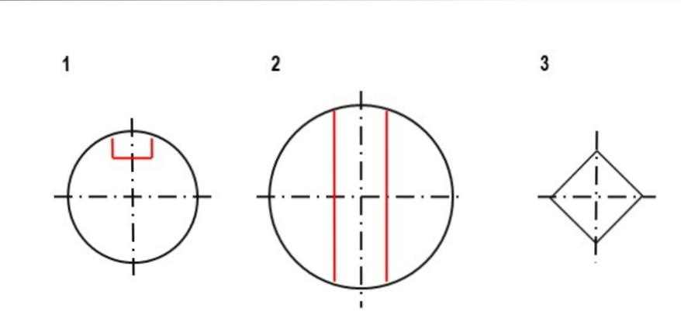
В) Уточнение фигуры сечения

Slide 13
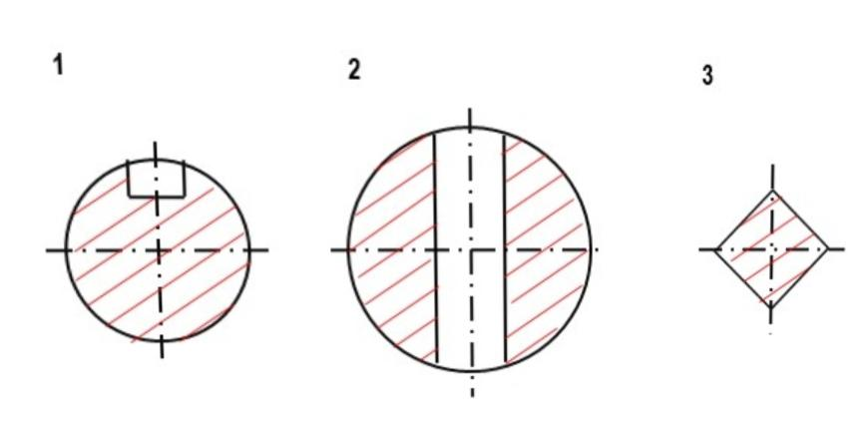
Г) Штриховка фигуры сечения

Slide 14
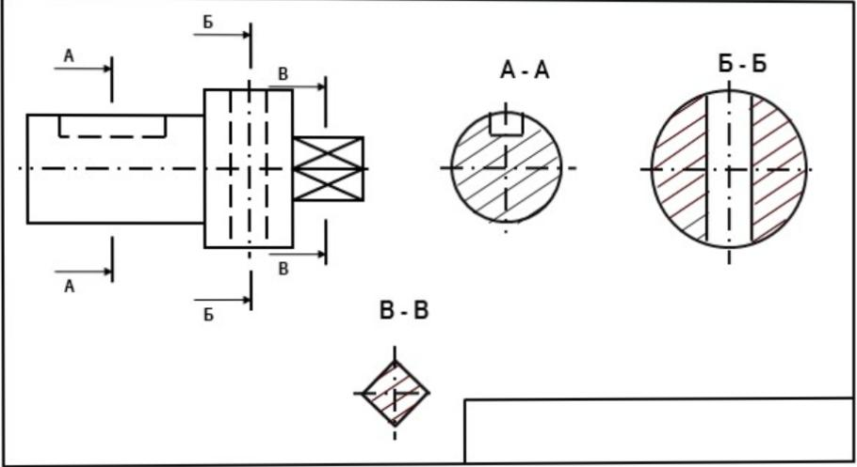
5. Обозначение секущих плоскостей и фигур сечений, обводка

Slide 15
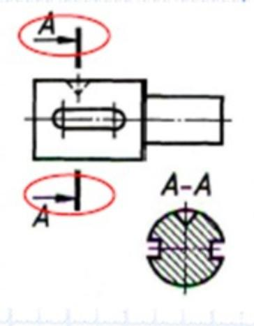
Обозначение СЕЧЕНИЙ
ГОСТ 2.305-68 устанавливает правила изображения и обозначения сечений.
При вынесенном сечении положение секущей плоскости указывают на чертеже линией сечения- разомкнутой линией, которая проводится в виде отдельных штрихов, не пересекающих контур соответствующего изображения
Расстояние между штрихами берут от 1 до 2 мм.
Толщина штрихов в 2-3 раза меньше основной

Slide 16
При вынесенном сечении положение секущей плоскости на чертеже обозначают буквами: у начала и конца линии сечения ставят одну и ту же прописную букву русского алфавита ( начиная с буквы А).
Буквы наносят около стрелок, указывающих направление взгляда со стороны внешнего угла.
Фигура сечения отмечается надписью по типу «А-А»
( ВСЕГДА ДВУМЯ БУКВАМИ ЧЕРЕЗ ТИРЕ)

Slide 17
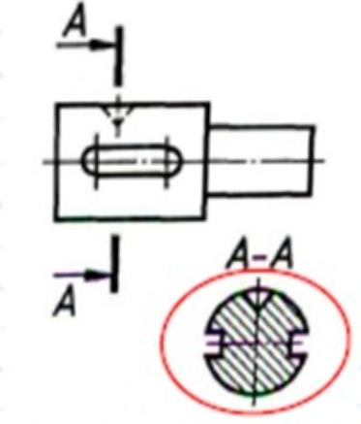
Фигура сечения изображается штриховкой:
1. Тонкими линиями
2. Под углом 45°
3. Через 2мм
В сечении показывается только то , что находится непосредственно в секущей плоскости, что соприкасается с секущей плоскостью.

Slide 18
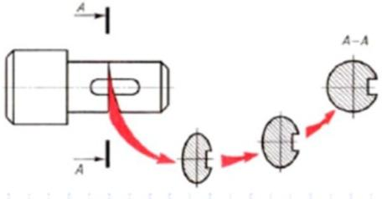
Особенности выполнения сечений
Желательно сечения выполнять в том же масштабе, что и изображение, к которому оно относится, или указывают масштаб, если он изменён. По построению и расположению сечение должно соответствовать направлению, указанному стрелками.

Slide 19
Источники
1. https://studopedia.ru/5_21707_oboznacheniya-graficheskie-materialov-na-vidah.html
2. https://studfile.net/preview/3711419/page:5/
3. https://studfile.net/preview/6334780/
4. https://ppt-online.org/454892
5.https://urok-1sept ru.turbopages.org/turbo/urok.

